Slide 1
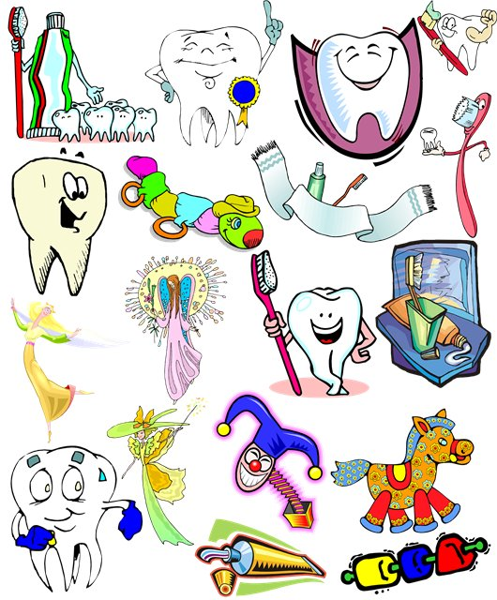
Страна «ЗДОРОВЫЕ ЗУБЫ»

Slide 2
«В путь дорогу собирайся, за здоровьем отправляйся, сам себе я помогу и здоровье сберегу!!!»

Slide 3
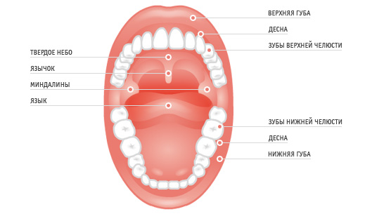

Slide 4
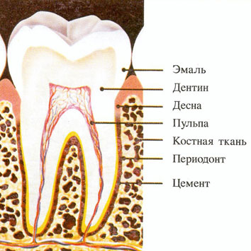

Slide 5
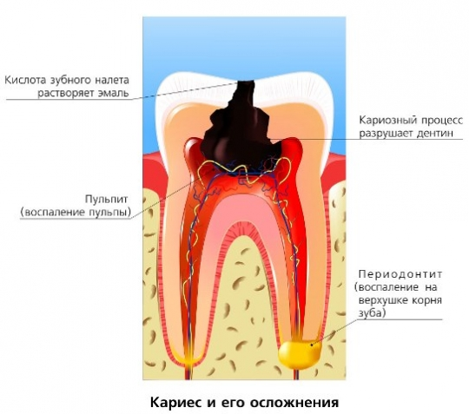
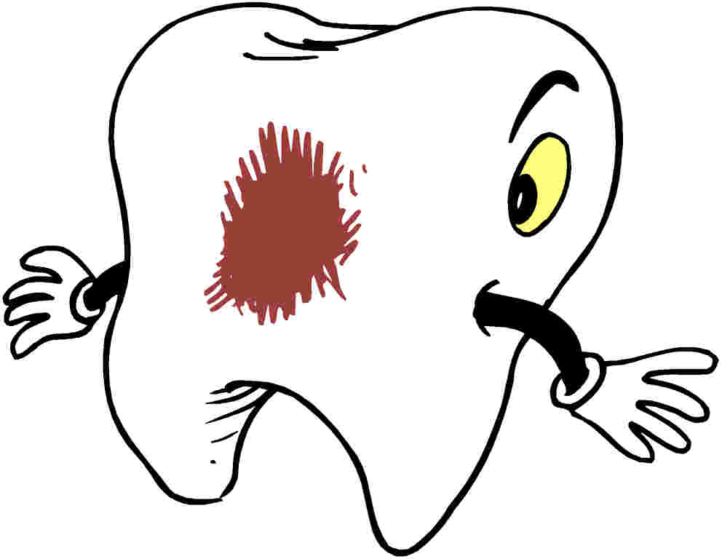

Slide 6

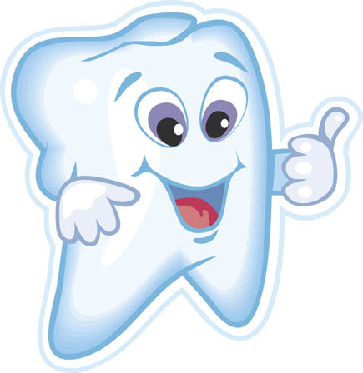
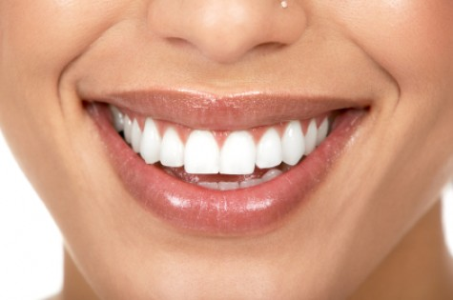
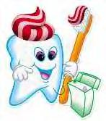
Молочные зубы
Постоянные зубы

Slide 7
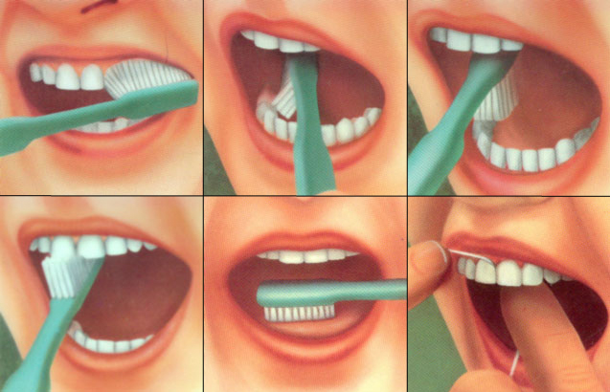
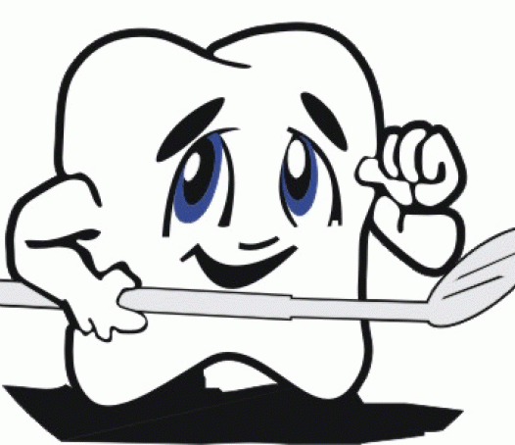
Какими движениями чистим зубы?
Зубы надо чистить с углов, с боковых зубов. Сначала изнутри, вверх-вниз. Так чистят стеночки. По верхушкам зубов водим щеткой кругами или петельками. Когда мы почистим зубы, щетку надо помыть и поставить в стаканчик.

Slide 8
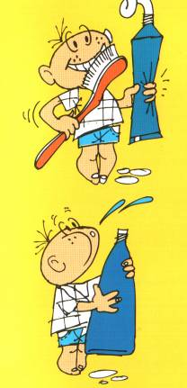
Костяная спинка,
Жёсткая щетинка,
С мягкой пастой дружит,
Нам усердно служит…
зубная щётка
Чтоб была улыбка классной,
Надо чистить зубки …..
пастой
Все мы знаем чистить зубки
нужно ровно …..
3 минутки

Slide 9

Кто же зубки разрушает, кислотою поливает …..
(бактерии).
Белоснежная темница с красной пленницей – девицей…..
(зуб с пульпой).
Друг над другом стройно в ряд 32 братка стоят …..
(зубы).

Slide 10
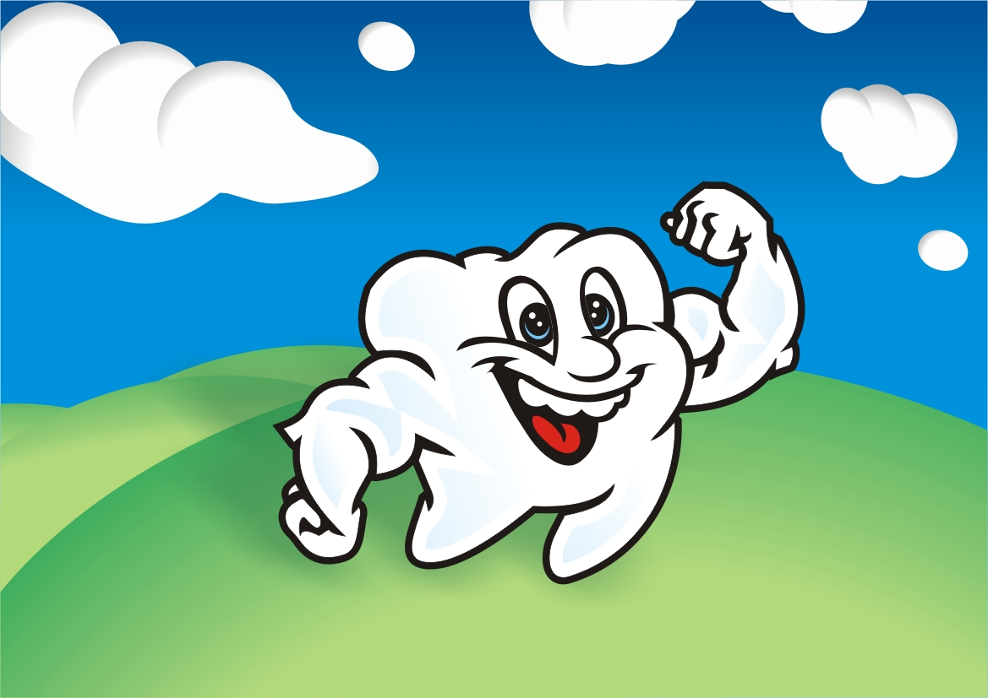
До скорых встреч!!!

